Slide 1



KELOMPOK 4 SML C
FINAL
PROJECT
STATISTICAL MACHINE LEARNING C

Slide 2


Meet Our Team
Lim Owen Nathaniel
Hafizh Ahsan Fatony
(5003211090)
(5003211123)

Slide 3
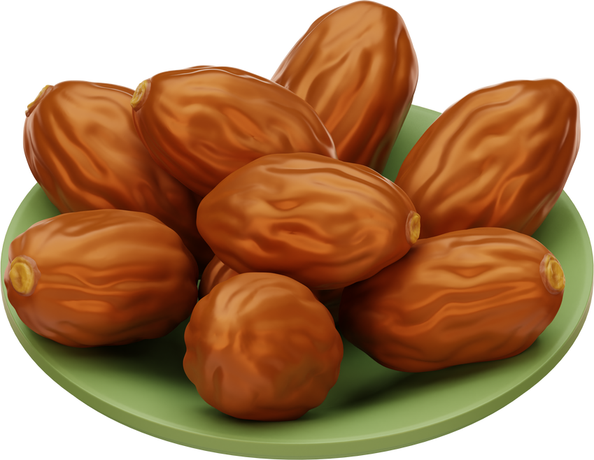
Latar Belakang
Kurma adalah buah bernilai ekonomi tinggi dan penting dalam budaya Timur Tengah dan Afrika Utara, kaya akan serat, vitamin, dan mineral. Ada berbagai jenis kurma, seperti Berhi, Deglet, Dokol, Iraqi, Rotana, Safawi, dan Sogay, dengan karakteristik fisik yang unik. Identifikasi manual jenis kurma membutuhkan keahlian khusus, memakan waktu, dan rentan terhadap kesalahan serta ketidakkonsistenan, terutama saat mengklasifikasikan dalam jumlah besar. Untuk mengatasi tantangan ini, teknologi pembelajaran mesin (machine learning) dapat digunakan. Teknologi ini efektif dalam aplikasi seperti pengenalan citra dan klasifikasi data. Dalam klasifikasi kurma, pembelajaran mesin menganalisis fitur dari gambar kurma untuk mengklasifikasikan jenisnya dengan lebih efisien dan akurat, mengurangi kesalahan manusia, meningkatkan konsistensi, dan mempercepat proses identifikasi.

Slide 4
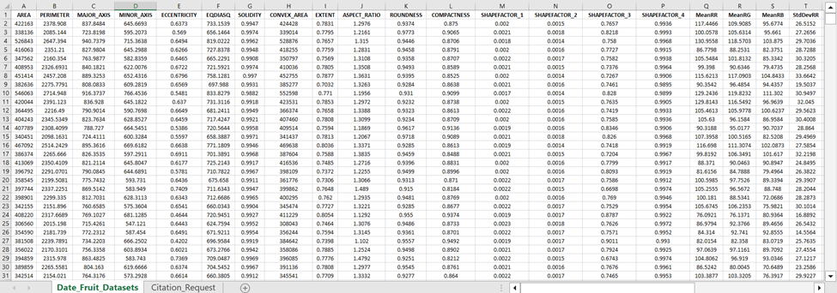
Dataset
Dataset "Date Fruit Dataset" yang digunakan dalam studi ini mengandung fitur-fitur yang diekstraksi dari gambar buah kurma menggunakan sistem visi komputer (Computer Vision System). Fitur-fitur tersebut mencakup aspek morfologi seperti ukuran, bentuk, dan tekstur, serta fitur warna. Dataset ini terdiri dari 898 gambar kurma dari 7 jenis yang berbeda. Setiap gambar dianalisis untuk mengekstrak 34 fitur yang mencakup berbagai aspek morfologi dan warna.
Dataset "Date Fruit Dataset" ini disediakan oleh Murat Koklu melalui platform Kaggle (Sumber Data : Date Fruit Datasets (kaggle.com)).
Berikut ini adalah data dari Dataset "Date Fruit Dataset" yang kami gunakan.

Slide 5
Dataset
Berikut adalah 34 variabel X dan variabel Y yang digunakan dalam dataset ini.
Variabel X :
Fitur Morfologi:
Fitur Warna:
AREA
PERIMETER
MAJOR_AXIS
MINOR_AXIS
ECCENTRICITY
EQDIASQ
SOLIDITY
CONVEX_AREA
EXTENT
ASPECT_RATIO
ROUNDNESS
COMPACTNESS
SHAPEFACTOR_1
SHAPEFACTOR_2
SHAPEFACTOR_3
SHAPEFACTOR_4
MeanRR
MeanRG
MeanRB
StdDevRR
StdDevRG
StdDevRB
SkewRR
SkewRG
SkewRB
KurtosisRR
KurtosisRG
KurtosisRB
EntropyRR
EntropyRG
EntropyRB
ALLdaub4RR
ALLdaub4RG
ALLdaub4RB
Variabel Y :
Class : Kategori atau label kelas dari Kurma, yaitu Barhee, Deglet Nour, Sukkary, Rotab Mozafati, Ruthana, Safawi, Sagai.

Slide 6


Metodologi
Studi ini menerapkan lima algoritma pembelajaran mesin untuk klasifikasi dataset "Date Fruit Dataset". Algoritma yang digunakan adalah SVM, KNN, DT, RF, dan NN. Setiap algoritma diimplementasikan dan dioptimalkan menggunakan pustaka scikit-learn di Python. Langkah-langkah metodologi adalah sebagai berikut
01
02
03
04
Pre-Processing Data
Penerapan Algoritma
Evaluasi Kinerja Model
Perbandingan dan Kesimpulan
Penanganan Missing Value, Normalisasi Data, dan
Memisahkan Data Train &
Testing.
Desicion Tree, Random
Forest, Support Vector
Machine (SVM), K-Nearest Neighbors (KNN), Neural
Networks (NN)
Metrik Evaluasi : akurasi, presisi, recall, F1-score,
Nilai AUC.
Membandingkan Kinerja
berbagai Model,
Analisis Hasil, Menentukan
Model Terbaik.

Slide 7
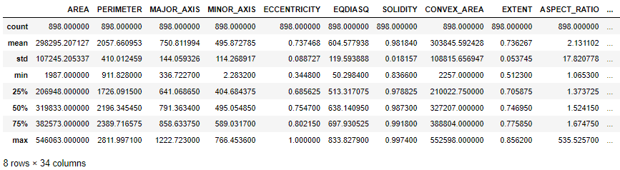
Statistika Deskriptif
Statistik deskriptif dari dataset dapat dilihat pada gambar dibawah. Statistik deskriptif ini mencakup berbagai metrik seperti rata-rata, standar deviasi, nilai minimum, kuartil, median, kuartil ketiga, dan nilai maksimum untuk berbagai variabel seperti Area, Perimeter, Major Axis, Minor Axis, Eccentricity, dan lainnya. Statistik ini digunakan untuk memberikan gambaran umum mengenai distribusi dan variasi data dalam dataset, membantu dalam memahami karakteristik dasar dari data yang dianalisis. Analisis statistik deskriptif ini penting untuk mengidentifikasi potensi outliers dan memahami skala dan kisaran data yang tersedia. Untuk statistik deskriptif lengkapnya, dapat dilihat pada lampiran kode Python yang telah disertakan.

Slide 8
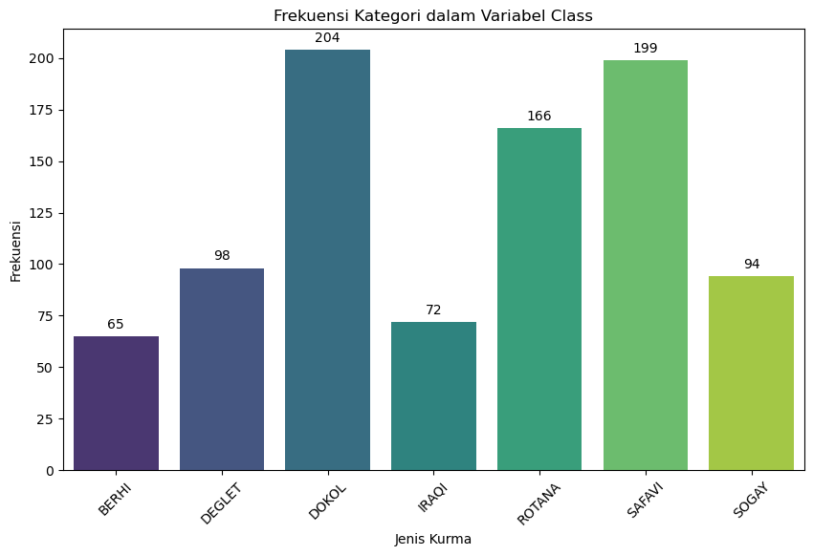
Visualisasi Data
Visualisasi Data Variabel “Class”
Terlihat pada gambar diatas bahwa terdapat ketidakseimbangan data yang signifikan, dimana jenis kurma DOKOL memiliki frekuensi tertinggi sebesar 204, sedangkan jenis kurma BERHI hanya memiliki frekuensi sebesar 65. Jenis kurma lainnya seperti DEGLET (98), IRAQI (72), ROTANA (166), SAFAVI (199), dan SOGAY (94) juga menunjukkan variasi yang signifikan dalam jumlah data

Slide 9
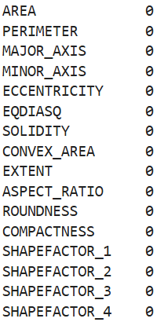
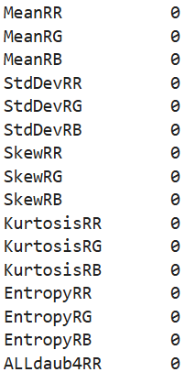
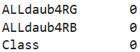
Pre-Processing Data
Penanganan Missing Value
Jumlah Missing Values di Setiap Variabel:
Terlihat Pada Pengecekan Missing Value tersebut bahwa data dalam dataset kami ini secara keseluruhan sudah tidak ada Missing Value. Jadi dataset kami sudah layak untuk dilanjutkan analisisnya.

Slide 10
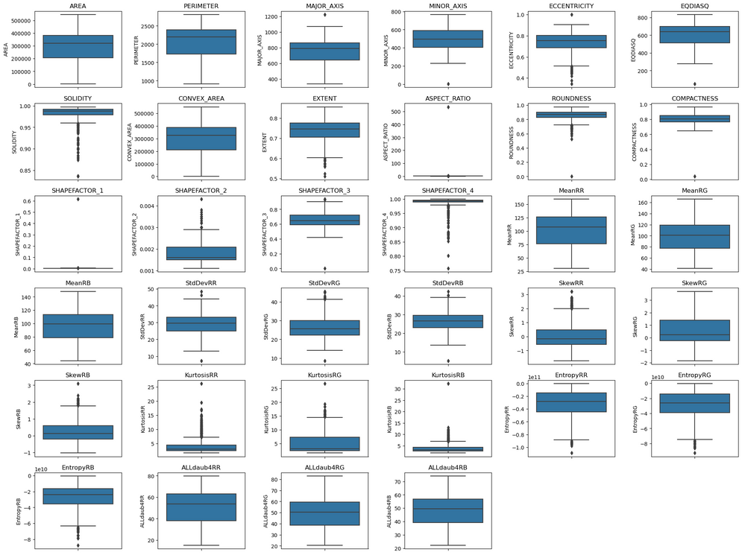
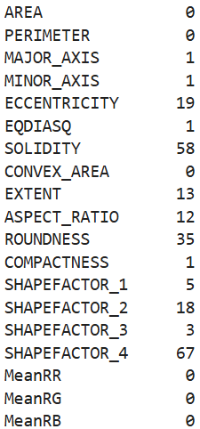
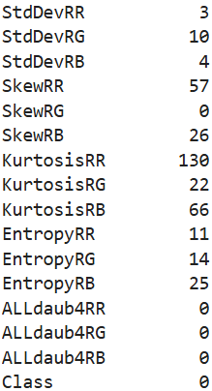
Pre-Processing Data
Pengecekan Outlier Data Sebelum di Normalisasi
Jumlah Outlier di Setiap Variabel:
Terlihat pada Output Phyton dan Visualisasi Boxplot diatas, bahwa terdapat beberapa variabel yang mempunyai nilai outlier, seperti Variabel KurtosisRR, KurtosisRB, SkewRR, SOLIDITY, SHAPEFACTOR_$, ROUNDNESS, EntropyRB, SkewRB, EntropyGR, ECCENTRICITY, dan lain-lain.

Slide 11
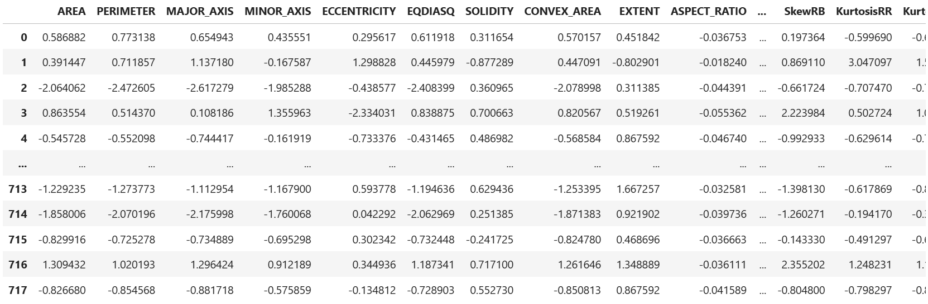
Pre-Processing Data
Normalisasi Data
Data dilakukan Normalisasi untuk semua variabel X dengan metode Normalisasi StandardScaler.
Sebelumnya Dataset ini dipisah antara Data Train dengan Test dengan Proporsi data test sebesar 0.2 dari keseluruhan data. Tabel diatas menunjukkan hasil dari Normalisasi Data Train dengan menggunakan metode Normalisasi StandardScaler. Hal serupa juga diterapkan untuk data test.

Slide 12
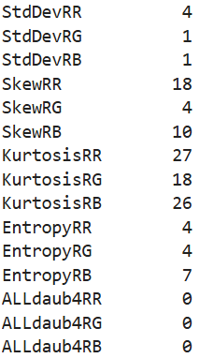
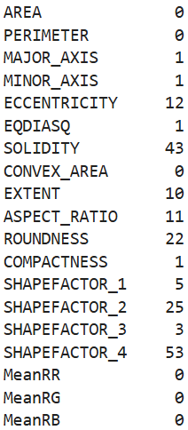
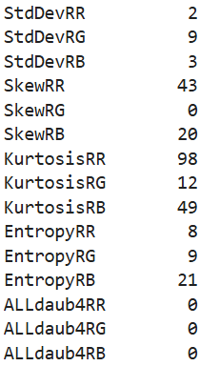
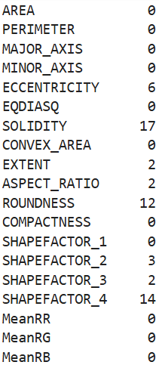
Pre-Processing Data
Pengecekan Outlier Data Setelah di Normalisasi
Jumlah Outlier di Setiap Variabel Untuk Data Train :
Jumlah Outlier di Setiap Variabel Untuk Data Test:
Setelah dilakukan Normalisasi dengan menggunakan Metode StandardScaler di Phyton, didapatkan bahwa memang Outliernya berkurang namun tidak signifikan, dan terlihat tetap terdapat Outlier dalam dataset ini, Tetapi, Kami memilih untuk tidak membuang/melakukan imputasi data untuk menangani kasus Outlier ini dikarenakan kami ingin melihat Keadaan sesungguhnya seperti apa dalam mengklasifikasikan kelas Buah Kurma ini.

Slide 13


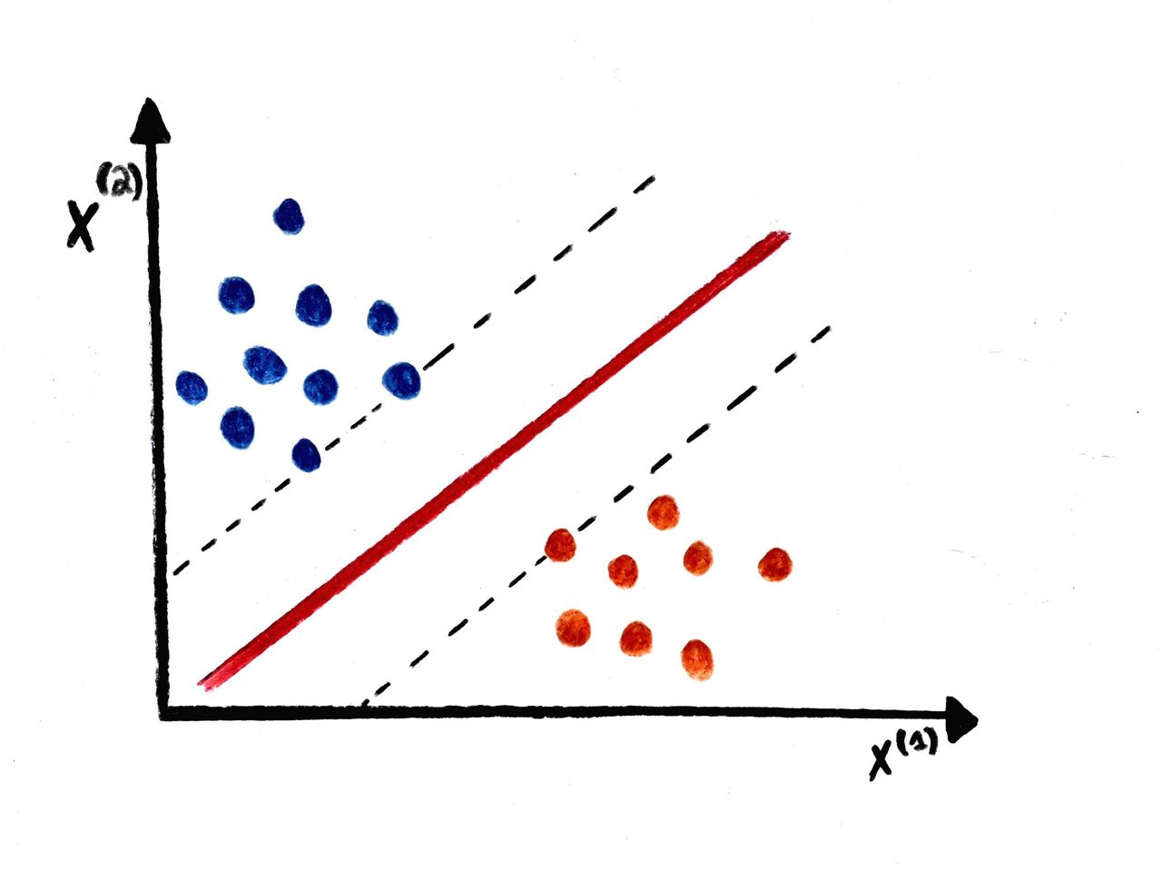
Support Vector Machine (SVM)
Support Vector Machine (SVM) adalah sebuah algoritma yang bekerja dengan mencari hyperplane optimal yang memisahkan kelas-kelas data. Dalam studi ini, kernel rbf digunakan untuk SVM. SVM sangat efektif dalam ruang berdimensi tinggi dan tetap efisien dalam kasus ketika jumlah dimensi lebih besar dari jumlah sampel.

Slide 14
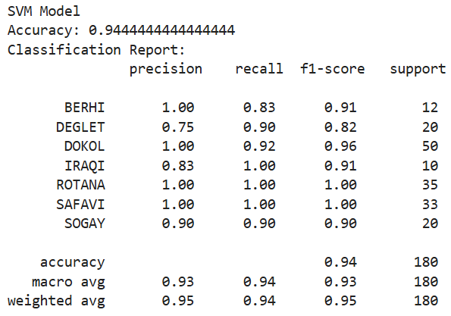
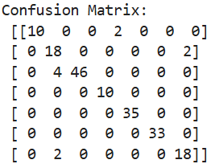
Support Vector Machine (SVM)
Model Support Vector Machines (SVM) mencapai akurasi 94%, menunjukkan bahwa model ini mampu mengklasifikasikan jenis kurma dengan sangat baik. Berdasarkan laporan klasifikasi, presisi, recall, dan F1-score untuk semua kelas menunjukkan nilai tinggi, dengan beberapa kelas seperti 'BERHI' memiliki presisi sempurna 1.00, yang berarti setiap prediksi 'BERHI' selalu benar. Recall juga tinggi, seperti pada kelas 'IRAQI' yang mencapai 1.00, menunjukkan bahwa model mampu mengidentifikasi semua contoh kelas tersebut dengan benar. Secara keseluruhan, model SVM menunjukkan kinerja yang sangat baik dalam klasifikasi jenis kurma, menjadikannya alat yang efektif untuk tujuan ini.

Slide 15
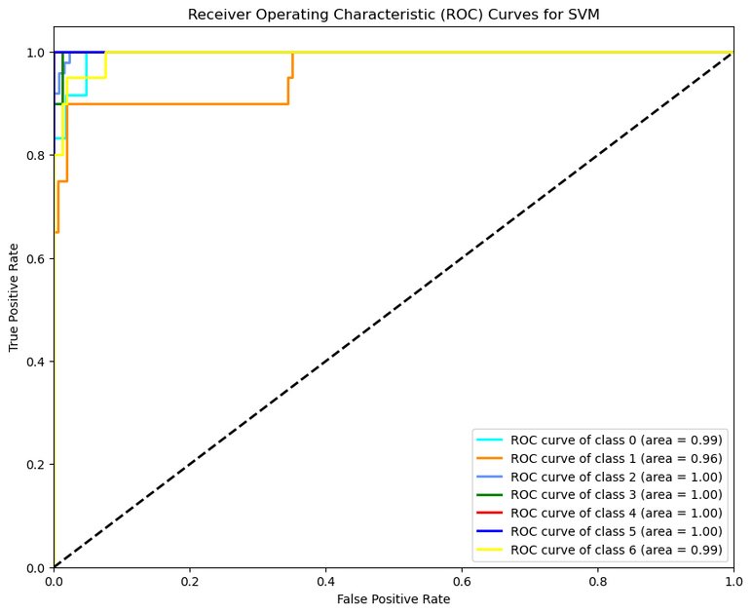
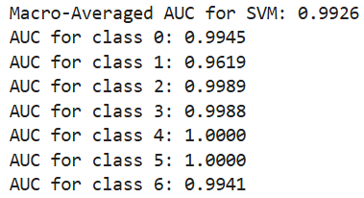
Support Vector Machine (SVM)
Evaluasi AUC (Area Under Curve) untuk model SVM menunjukkan performa klasifikasi yang sangat baik. Dengan Macro-Averaged AUC sebesar 0.9926, model ini secara keseluruhan sangat efektif dalam membedakan kelas-kelas yang berbeda. AUC untuk setiap kelas juga sangat tinggi, dengan kelas Barhee (0.9945), Sukkary (0.9989), Rotab Mozafati (0.9988), Ruthana (1.0000), dan Safawi (1.0000) menunjukkan kemampuan klasifikasi yang hampir sempurna. Kelas Deglet Nour memiliki AUC sebesar 0.9619 dan Sagai sebesar 0.9941, keduanya masih menunjukkan performa yang sangat baik. Secara keseluruhan, nilai AUC yang tinggi untuk semua kelas ini mengindikasikan bahwa model SVM yang digunakan sangat efektif dalam mengklasifikasikan berbagai jenis kurma dalam dataset, dengan akurasi dan kemampuan diskriminasi yang sangat tinggi.

Slide 16
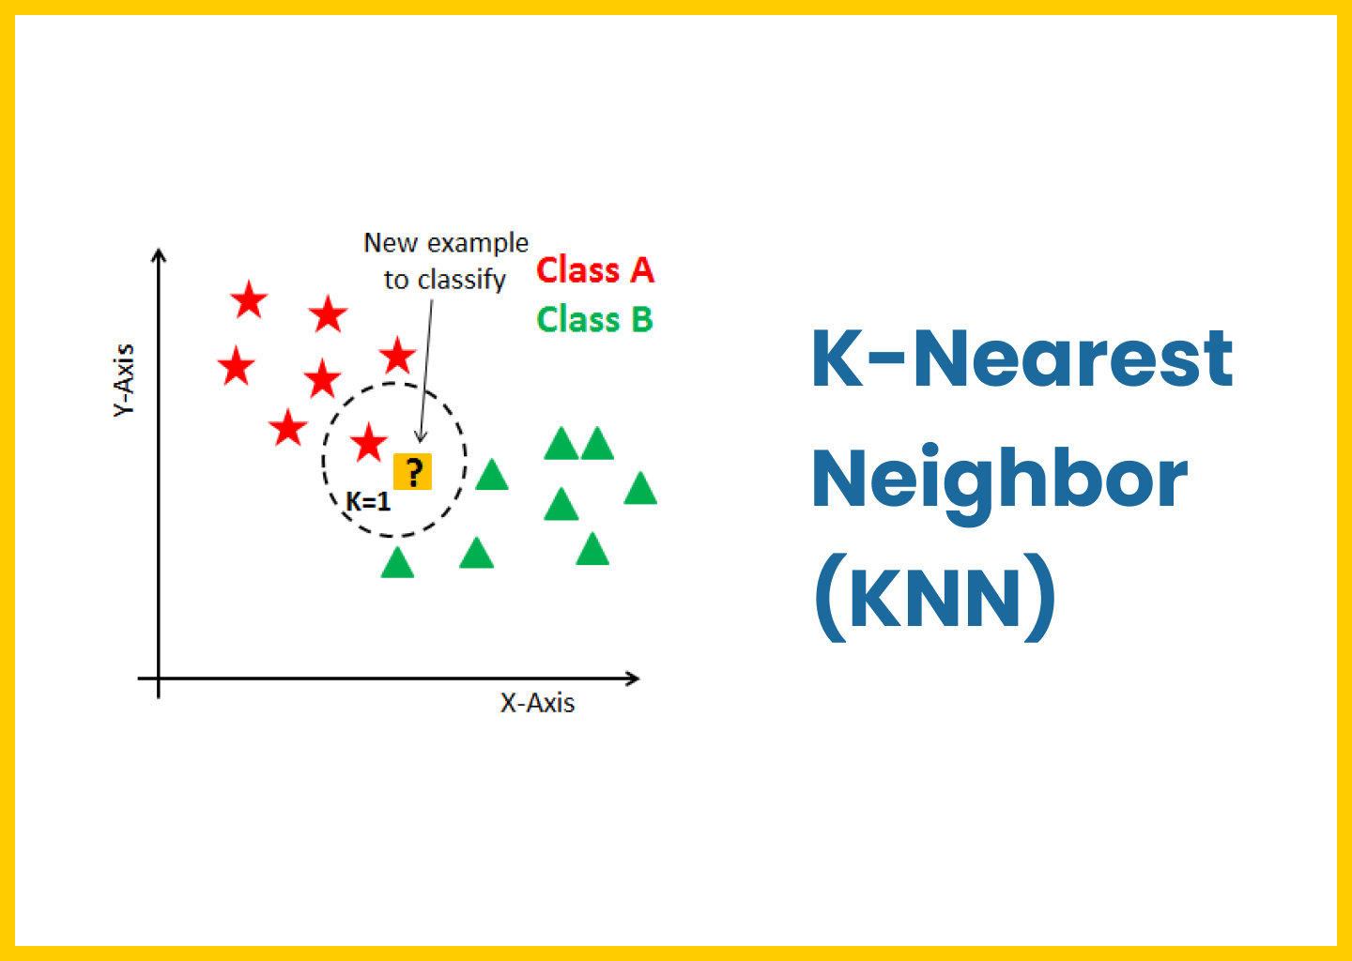
K-Nearest Neighbors (KNN)
K-Nearest Neighbors (KNN) adalah algoritma non-parametrik yang mengklasifikasikan sampel berdasarkan mayoritas kelas dari K tetangga terdekat dalam ruang fitur. Nilai K dioptimalkan melalui Grid Search untuk menemukan parameter yang menghasilkan kinerja terbaik.

Slide 17
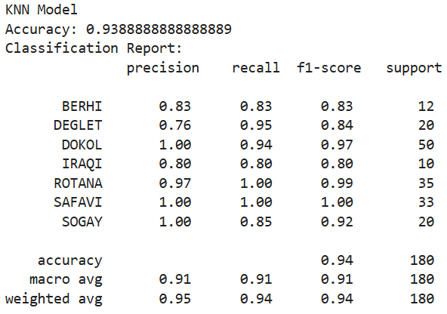
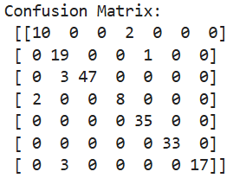
K-Nearest Neighbors (KNN)
Model k-Nearest Neighbors (KNN) mencapai akurasi 93.9%, menunjukkan bahwa model ini juga sangat efektif dalam mengklasifikasikan jenis kurma. Berdasarkan laporan klasifikasi, presisi, recall, dan F1-score untuk semua kelas sebagian besar tinggi. Kelas 'ROTANA' dan ‘SAFAVI’ memiliki recall tertinggi 1.00, yang berarti semua contoh 'ROTANA' dan ‘SAFAVI’ diklasifikasikan dengan benar oleh model. Kelas 'SAFAVI' juga memiliki F1-score tertinggi 1.00, menunjukkan keseimbangan antara presisi dan recall. Confusion Matrix menunjukkan bahwa beberapa kelas seperti 'IRAQI' dan 'BERHI' mengalami kesalahan klasifikasi minor, dengan beberapa contoh salah diidentifikasi. Secara keseluruhan, model KNN memberikan performa yang sangat baik dalam klasifikasi jenis kurma, namun sedikit di bawah kinerja SVM.

Slide 18
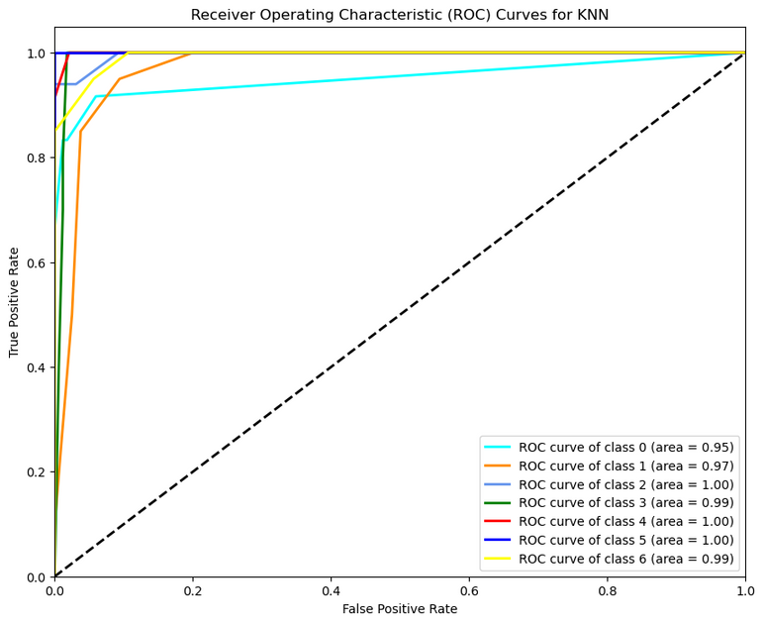
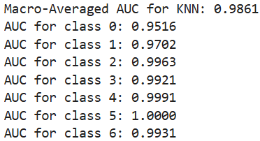
K-Nearest Neighbors (KNN)
Evaluasi AUC (Area Under Curve) untuk model KNN menunjukkan performa klasifikasi yang sangat baik, dengan Macro-Averaged AUC sebesar 0.9861. AUC untuk masing-masing kelas juga menunjukkan hasil yang sangat memuaskan, dengan kelas Barhee memiliki AUC 0.9516, Deglet Nour 0.9702, Sukkary 0.9963, Rotab Mozafati 0.9921, Ruthana 0.9991, Safawi 1.0000, dan Sagai 0.9931. Nilai AUC yang tinggi untuk semua kelas ini mengindikasikan bahwa model KNN sangat efektif dalam membedakan antara berbagai jenis kurma. AUC yang mendekati 1 menunjukkan kemampuan model yang sangat baik dalam mengklasifikasikan kelas dengan tingkat kesalahan yang minimal, sehingga model KNN ini bisa diandalkan untuk tugas klasifikasi jenis kurma pada dataset yang digunakan.

Slide 19
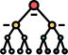
Decision Trees (DT)
Decision Tree (DT) adalah salah satu metode dalam machine learning yang digunakan untuk klasifikasi dan regresi. Metode ini menggunakan struktur berbentuk pohon, di mana setiap internal node mewakili suatu tes pada suatu atribut (fitur), setiap cabang mewakili hasil dari tes tersebut, dan setiap leaf node (node daun) mewakili kelas atau nilai yang diprediksi.

Slide 20
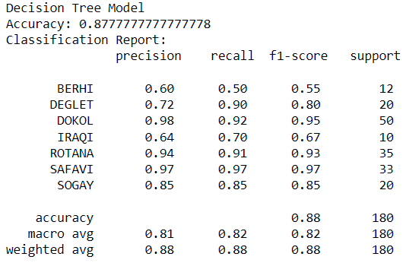
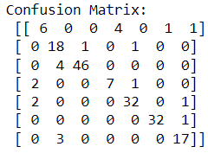
Decision Trees (DT)
Model Decision Tree mencapai akurasi 87.8%, menunjukkan efektivitas yang baik dalam mengklasifikasikan jenis kurma. Kelas 'SAFAVI' memiliki performa terbaik dengan F1-score tinggi, yaitu sebesar 0.97. 'DOKOL' juga menunjukkan performa baik dengan F1-score sebesar 0.95. Namun, kelas 'BERHI' mengalami beberapa kesalahan klasifikasi dengan F1-score sebesar 0.55. Secara keseluruhan, model ini memberikan performa yang baik dalam klasifikasi jenis kurma, meskipun ada ruang untuk perbaikan pada beberapa kelas tertentu.

Slide 21
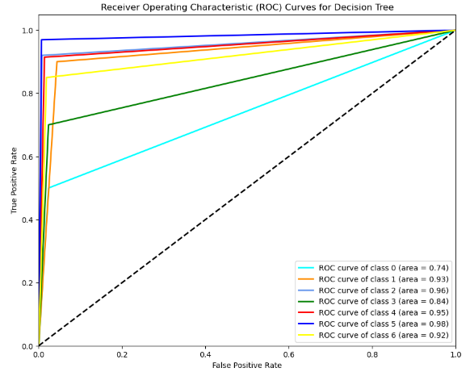
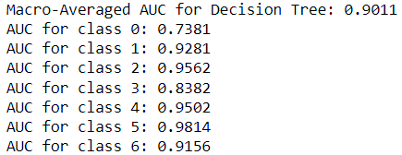
Decision Trees (DT)
Evaluasi AUC (Area Under Curve) untuk model Decision Tree menunjukkan performa klasifikasi yang sangat baik, dengan Macro-Averaged AUC sebesar 0.9011. AUC untuk masing-masing kelas juga menunjukkan hasil yang sangat memuaskan, dengan kelas Barhee memiliki AUC 0.7381, Deglet Nour 0.9281, Sukkary 0.9562, Rotab Mozafati 0.8382, Ruthana 0.9502, Safawi 0.9814, dan Sagai 0.9156. Nilai AUC yang tinggi untuk semua kelas ini mengindikasikan bahwa model Decision Tree cukup efektif dalam membedakan antara berbagai jenis kurma. AUC yang mendekati 1 menunjukkan kemampuan model yang sangat baik dalam mengklasifikasikan kelas dengan tingkat kesalahan yang minimal, sehingga model Decision Tree ini bisa diandalkan untuk tugas klasifikasi jenis kurma pada dataset yang digunakan.

Slide 22
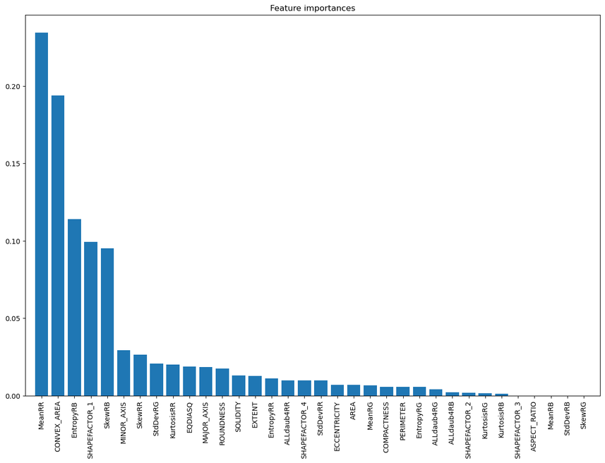
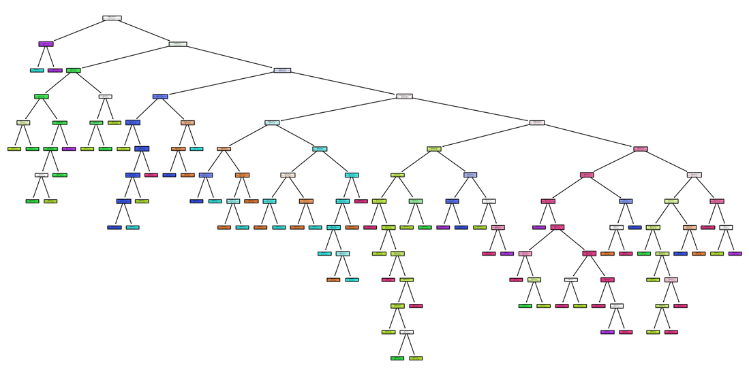
Decision Trees (DT)
Hasil Cluster Decision Trees
Feature Selection
Pada Gambar tersebut (bagian kiri) menunjukkan hasil dari cluster atau klasifikasi dari Model Decision Tree. Selain itu, dapat dilihat feature selection pada Gambar tersebut (bagian kanan) menunjukkan bahwa variabel yang berpengaruh signifikan pertama yaitu variabel MeanRR dan variabel yang paling berpengaruh kedua yaitu variabel CONVEX_AREA.

Slide 23
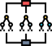
Random Forest (RF)
Random Forest (RF) adalah salah satu metode ensemble dalam machine learning yang digunakan untuk tugas klasifikasi dan regresi. Metode ini terdiri dari kumpulan (ensemble) pohon keputusan (decision trees) yang dilatih pada berbagai subset data. Prediksi akhir ditentukan dengan menggabungkan hasil prediksi dari semua pohon keputusan yang ada dalam ensemble tersebut.

Slide 24
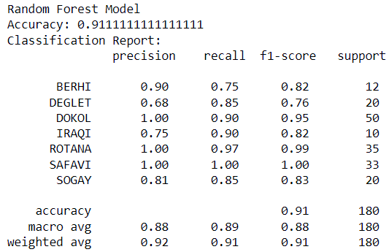
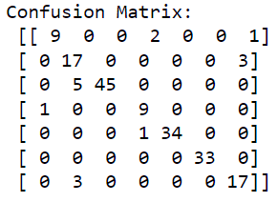
Random Forest (RF)
Model Random Forest mencapai akurasi 91.11%, menunjukkan efektivitas yang baik dalam mengklasifikasikan jenis kurma. Kelas 'SAFAVI' memiliki performa terbaik dengan nilai F1-score tinggi, yaitu sebesar 1. 'ROTANA' juga menunjukkan performa baik dengan F1-score 0.99 selisih sedikit dengan kelas ‘SAFAVI’. Namun, kelas 'DEGLET' dan 'IRAQI' mengalami beberapa kesalahan klasifikasi dengan F1-score masing-masing 0.76 dan 0.82. Secara keseluruhan, model ini memberikan performa yang baik dalam klasifikasi jenis kurma, meskipun ada ruang untuk perbaikan pada beberapa kelas tertentu.

Slide 25
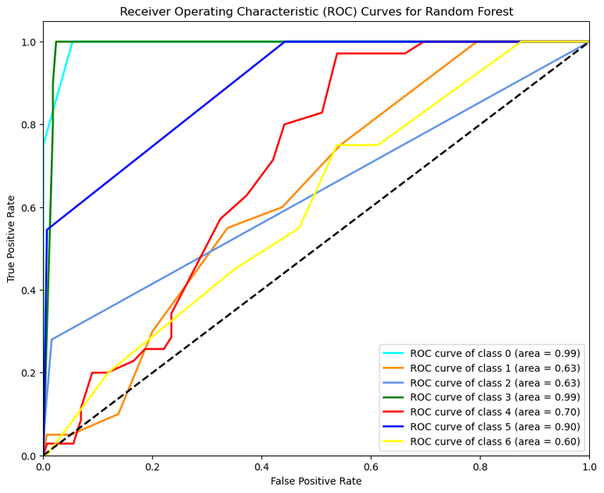
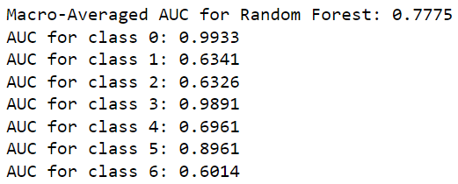
Random Forest (RF)
Evaluasi AUC (Area Under Curve) untuk model Random Forest menunjukkan performa klasifikasi yang cukup, dengan Macro-Averaged AUC sebesar 0.7775. AUC untuk masing-masing kelas juga menunjukkan hasil yang sangat memuaskan, dengan kelas Barhee memiliki AUC 0.9933, Deglet Nour 0.6341, Sukkary 0.6326, Rotab Mozafati 0.9891, Ruthana 0.6961, Safawi 0.8961, dan Sagai 0.6014. Nilai AUC yang tinggi untuk beberapa kelas ini mengindikasikan bahwa model Random Forest kurang efektif dalam membedakan antara berbagai jenis kurma. AUC yang mendekati 1 menunjukkan kemampuan model yang sangat baik dalam mengklasifikasikan kelas dengan tingkat kesalahan yang minimal, sehingga model Random Forest ini kurang bisa diandalkan untuk tugas klasifikasi jenis kurma pada dataset yang digunakan.

Slide 26
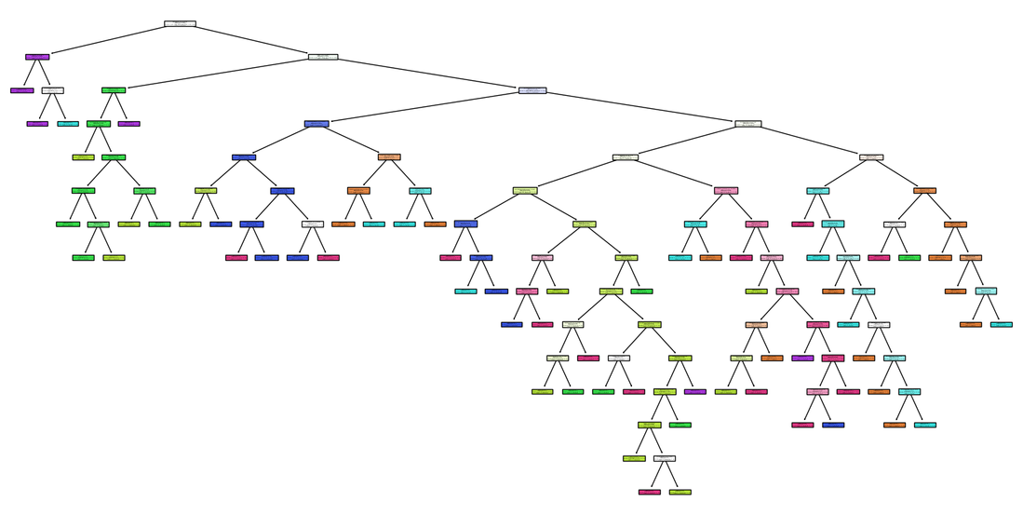
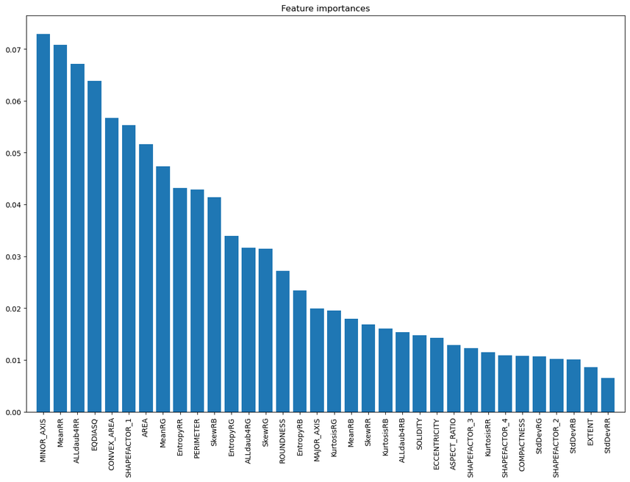
Random Forest (RF)
Hasil Cluster Decision Trees
Feature Selection
Pada Gambar tersebut (bagian kiri) menunjukkan hasil dari cluster atau klasifikasi dari Model Random Forest. Selain itu, dapat dilihat feature selection pada Gambar tersebut (bagian kanan) menunjukkan bahwa variabel yang berpengaruh signifikan pertama yaitu variabel MINOR_AXIS.

Slide 27

Neural Network (NN)
Neural Networks (NN) adalah metode pembelajaran mesin yang terinspirasi oleh cara kerja otak manusia dalam memproses informasi. NN terdiri dari sejumlah besar unit pemrosesan sederhana yang disebut neuron, yang diorganisasikan dalam lapisan (layers). Setiap neuron di dalam lapisan terhubung ke neuron di lapisan berikutnya dengan bobot tertentu yang menentukan kekuatan dan arah pengaruh sinyal yang diteruskan.

Slide 28
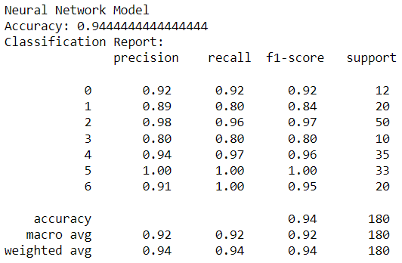
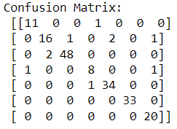
Neural Network (NN)
Model Neural Network mencapai akurasi 94.44%, menunjukkan efektivitas yang baik dalam mengklasifikasikan jenis kurma. Kelas 'SAFAVI' memiliki performa terbaik dengan nilai F1-score tinggi, yaitu sebesar 1. 'DOKOL' juga menunjukkan performa baik dengan F1-score 0.97 dilanjut dengan ‘ROTANA’ sebesar 0.96 selisih sedikit dengan ‘DOKOL’. Namun, kelas 'DEGLET' dan 'IRAQI' mengalami beberapa kesalahan klasifikasi dengan F1-score masing-masing 0.84 dan 0.80. Secara keseluruhan, model Neural Network ini memberikan performa yang sangat baik dalam klasifikasi jenis kurma, meskipun ada ruang untuk perbaikan pada beberapa kelas tertentu.

Slide 29
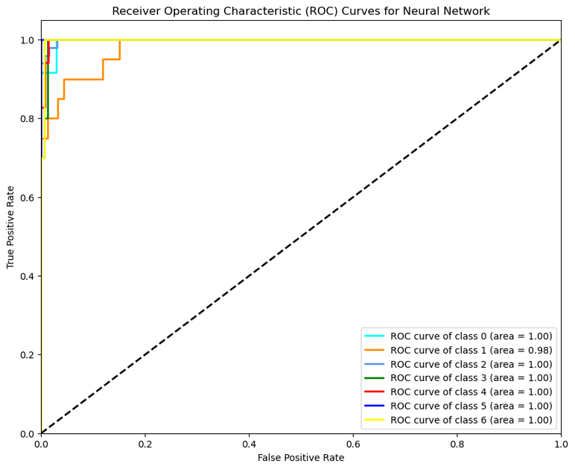
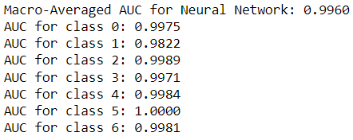
Neural Network (NN)
Evaluasi AUC (Area Under Curve) untuk model Neural Network menunjukkan performa klasifikasi yang sangat baik, dengan Macro-Averaged AUC sebesar 0.9960. AUC untuk masing-masing kelas juga menunjukkan hasil yang sangat memuaskan, dengan kelas Barhee memiliki AUC 0.9975, Deglet Nour 0.9822, Sukkary 0.9989, Rotab Mozafati 0.9971, Ruthana 0.9984, Safawi 1.0000, dan Sagai 0.9981. Nilai AUC yang tinggi untuk semua kelas ini mengindikasikan bahwa model Neural Network sangat efektif dalam membedakan antara berbagai jenis kurma. AUC yang mendekati 1 menunjukkan kemampuan model yang sangat baik dalam mengklasifikasikan kelas dengan tingkat kesalahan yang minimal, sehingga model Neural Network ini sangat bisa diandalkan untuk tugas klasifikasi jenis kurma pada dataset yang digunakan.

Slide 30
OPTIMASI PARAMETER
METODE GRIDSEARCH DAN RANDOMSEARCH

Slide 31
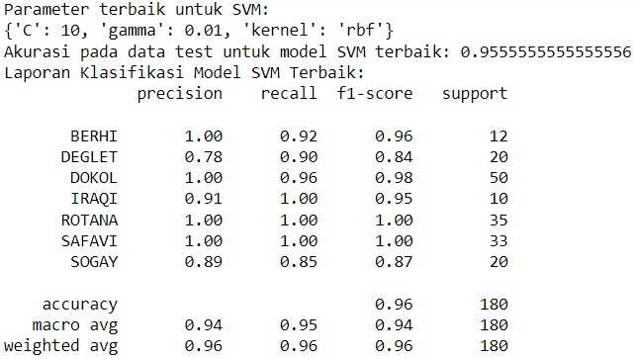
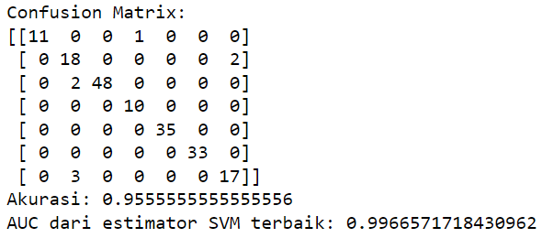
Support Vector Machine (SVM)
GRIDSEARCH
Berdasarkan hasil optimasi Model Support Vector Machine menggunakan metode Grid Search didapatkan nilai akurasi mencapai 95.56%, menunjukkan efektivitas yang sangat baik dalam mengklasifikasikan jenis kurma. Kelas 'SAFAVI' dan ‘ROTANA’ memiliki performa terbaik dengan nilai presisi, recall, dan F1-score tinggi, yaitu masing-masing sebesar 1. 'DOKOL' juga menunjukkan performa baik dengan F1-score 0.98. Adapun kelas yang memiliki nilai F1-score paling rendah yaitu kelas ‘DEGLET’ dengan nilai F1-score sebesar 0.84. Secara keseluruhan, model Support Vector Machine (SVM) ini memberikan performa yang sangat baik dalam klasifikasi jenis kurma, dilihat dari nilai AUC nya yang cukup besar yaitu 0.9967 menandakan bahwa Model Support Vector Machine mampu dalam membedakan kelas jenis kurma.

Slide 32
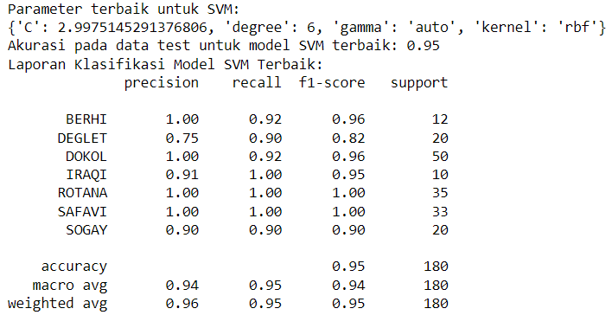
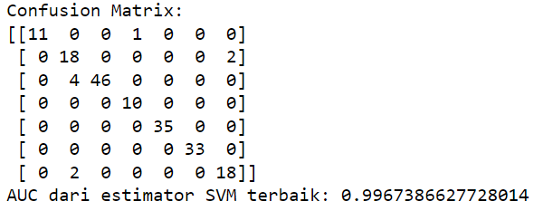
Support Vector Machine (SVM)
RANDOMSEARCH
Berdasarkan hasil optimasi Model Support Vector Machine menggunakan metode Random Search didapatkan nilai akurasi mencapai 95%, menunjukkan efektivitas yang sangat baik dalam mengklasifikasikan jenis kurma. Kelas 'SAFAVI' dan ‘ROTANA’ memiliki performa terbaik dengan nilai presisi, recall, dan F1-score tinggi, yaitu masing-masing sebesar 1. 'DOKOL' juga menunjukkan performa baik dengan F1-score 0.98. Adapun kelas yang memiliki nilai F1-score paling rendah yaitu kelas ‘DEGLET’ dengan nilai F1-score sebesar 0.82. Secara keseluruhan, model Support Vector Machine (SVM) ini memberikan performa yang sangat baik dalam klasifikasi jenis kurma, dilihat dari nilai AUC nya yang sangat besar yaitu 0.9967 menandakan bahwa Model Support Vector Machine mampu dalam membedakan kelas jenis kurma.

Slide 33
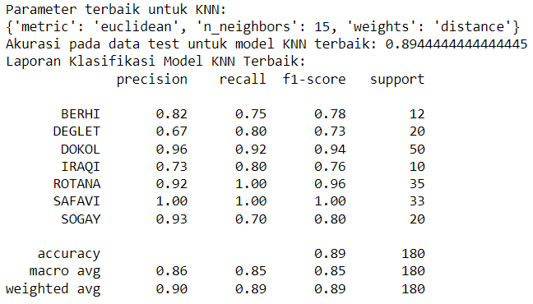
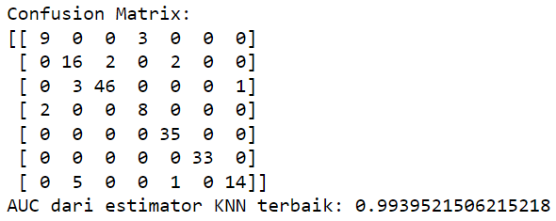
K-Nearest Neighbors (KNN)
GRIDSEARCH
Berdasarkan hasil optimasi Model K-Nearest Neighbors (KNN) menggunakan metode Grid Search didapatkan nilai akurasi mencapai 89.45%, menunjukkan efektivitas yang baik dalam mengklasifikasikan jenis kurma. Kelas 'SAFAVI' memiliki performa terbaik dengan nilai presisi, recall, dan F1-score tinggi, yaitu sebesar 1. 'ROTANA' juga menunjukkan performa baik dengan F1-score 0.96. Adapun kelas yang memiliki nilai F1-score paling rendah yaitu kelas ‘DEGLET’ dengan nilai F1-score sebesar 0.73. Secara keseluruhan, model K-Nearest Neighbors (KNN) ini memberikan performa yang baik dalam klasifikasi jenis kurma, dilihat dari nilai AUC nya yang besar yaitu 0.9939 menandakan bahwa Model K-Nearest Neighbors (KNN) mampu dalam membedakan kelas jenis kurma.

Slide 34
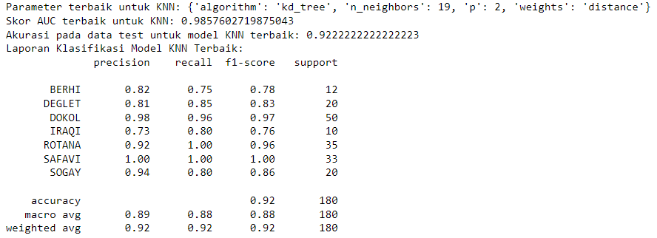

K-Nearest Neighbors (KNN)
RANDOMSEARCH
Berdasarkan hasil optimasi Model K-Nearest Neighbors (KNN) menggunakan metode Random Search didapatkan nilai akurasi mencapai 92,23%, menunjukkan efektivitas yang baik dalam mengklasifikasikan jenis kurma. Kelas 'SAFAVI' performa terbaik dengan nilai presisi, recall, dan F1-score tinggi, yaitu sebesar 1. 'DOKOL' juga menunjukkan performa baik dengan F1-score 0.97. Adapun kelas yang memiliki nilai F1-score paling rendah yaitu kelas ‘IRAQI’ dengan nilai F1-score sebesar 0.76. Secara keseluruhan, model K-Nearest Neighbors (KNN) ini memberikan performa yang cukup baik dalam klasifikasi jenis kurma, dilihat dari nilai AUC nya yang sangat besar yaitu 0.9948 menandakan bahwa Model K-Nearest Neighbors mampu dalam membedakan kelas jenis kurma.

Slide 35


Decision Tree (DT)
GRIDSEARCH
Berdasarkan hasil optimasi Model Decision Tree (DT) menggunakan metode Grid Search didapatkan nilai akurasi mencapai 88.33%, menunjukkan efektivitas yang baik dalam mengklasifikasikan jenis kurma. Kelas 'SAFAVI' memiliki performa terbaik dengan nilai presisi, recall, dan F1-score tinggi, yaitu sebesar 1. 'DOKOL' juga menunjukkan performa baik dengan F1-score 0.96. Adapun kelas yang memiliki nilai F1-score paling rendah yaitu kelas ‘IRAQI’ dengan nilai F1-score sebesar 0.74. Secara keseluruhan, model Decision Tree (DT) ini memberikan performa yang cukup baik dalam klasifikasi jenis kurma, dilihat dari nilai AUC nya yang besar yaitu 0.9800 menandakan bahwa Model Decision tree (DT) mampu dalam membedakan kelas jenis kurma.

Slide 36


Decision Tree (DT)
RANDOMSEARCH
Berdasarkan hasil optimasi Model Decision Tree menggunakan metode Random Search didapatkan nilai akurasi mencapai 86,67%, menunjukkan efektivitas yang baik dalam mengklasifikasikan jenis kurma. Kelas 'DOKOL' performa terbaik dengan nilai F1-score tinggi, yaitu sebesar 0.96. 'SAFAVI' dan ‘ROTANA’ juga menunjukkan performa baik dengan nilai masing-masing F1-score sebesar 0.94 selisih sedikit dengan ‘DOKOL’. Adapun kelas yang memiliki nilai F1-score paling rendah yaitu kelas ‘IRAQI’ dengan nilai F1-score sebesar 0.61. Secara keseluruhan, model Decision tree (DT) ini memberikan performa yang cukup baik dalam klasifikasi jenis kurma, dilihat dari nilai AUC nya yang sangat besar yaitu 0.9654 menandakan bahwa Model Decision Tree mampu dalam membedakan kelas jenis kurma.

Slide 37


Random Forest (RF)
GRIDSEARCH
Berdasarkan hasil optimasi Model Random Search (RF) menggunakan metode Grid Search didapatkan nilai akurasi mencapai 91.66%, menunjukkan efektivitas yang baik dalam mengklasifikasikan jenis kurma. Kelas 'SAFAVI' memiliki performa terbaik dengan nilai presisi, recall, dan F1-score tinggi, yaitu sebesar 1. 'ROTANA' juga menunjukkan performa baik dengan F1-score 0.99. selisih sedikit dengan ‘SAFAVI’. Adapun kelas yang memiliki nilai F1-score paling rendah yaitu kelas ‘DEGLET’ dengan nilai F1-score sebesar 0.77. Secara keseluruhan, model Random Forest (RF) ini memberikan performa yang baik dalam klasifikasi jenis kurma, dilihat dari nilai AUC nya yang besar yaitu 0.9949 menandakan bahwa Model Random Forest (RF) mampu dalam membedakan kelas jenis kurma.

Slide 38


Random Forest (RF)
RANDOMSEARCH
Berdasarkan hasil optimasi Model Random Forest (RF) menggunakan metode Random Search didapatkan nilai akurasi mencapai 91,66%, menunjukkan efektivitas yang baik dalam mengklasifikasikan jenis kurma. Kelas 'SAFAVI' performa terbaik dengan nilai dan F1-score tinggi, yaitu sebesar 1. 'ROTANA’ juga menunjukkan performa baik dengan nilai F1-score sebesar 0.99 selisih sedikit dengan ‘SAFAVI’. Adapun kelas yang memiliki nilai F1-score paling rendah yaitu kelas ‘DEGLET’ dengan nilai F1-score sebesar 0.76. Secara keseluruhan, model Random Forest (RF) ini memberikan performa yang baik dalam klasifikasi jenis kurma, dilihat dari nilai AUC nya yang sangat besar yaitu 0.9943 menandakan bahwa Model Random Forest (RF) mampu dalam membedakan kelas jenis kurma.

Slide 39


Neural Network (NN)
GRIDSEARCH
Berdasarkan hasil optimasi Model Neural Network (NN) menggunakan metode Grid Search didapatkan nilai akurasi mencapai 95%, menunjukkan efektivitas yang sangat baik dalam mengklasifikasikan jenis kurma. Kelas 'SAFAVI' dan ‘ROTANA’ memiliki performa terbaik dengan nilai presisi, recall, dan F1-score tinggi, yaitu masing-masing sebesar 1. 'DOKOL' juga menunjukkan performa baik dengan F1-score 0.98. Adapun kelas yang memiliki nilai F1-score paling rendah yaitu kelas ‘DEGLET’ dengan nilai F1-score sebesar 0.83. Secara keseluruhan, model Neural Network (NN) ini memberikan performa yang baik dalam klasifikasi jenis kurma, dilihat dari nilai AUC nya yang besar yaitu 0.9956 menandakan bahwa Model Neural Network (NN) mampu dalam membedakan kelas jenis kurma.

Slide 40


Neural Network (NN)
RANDOMSEARCH
Berdasarkan hasil optimasi Model Neural Network (NN) menggunakan metode Random Search didapatkan nilai akurasi mencapai 96,67%, menunjukkan efektivitas yang baik dalam mengklasifikasikan jenis kurma. Kelas 'SAFAVI' performa terbaik dengan nilai dan F1-score tinggi, yaitu sebesar 1. 'ROTANA’ juga menunjukkan performa baik dengan nilai F1-score sebesar 0.99 selisih sedikit dengan ‘SAFAVI’. Adapun kelas yang memiliki nilai F1-score paling rendah yaitu kelas ‘DEGLET’ dengan nilai F1-score sebesar 0.87. Secara keseluruhan, model Neural Network (NN) ini memberikan performa yang baik dalam klasifikasi jenis kurma, dilihat dari nilai AUC nya yang sangat besar yaitu 0.9981 menandakan bahwa Model Neural Network (NN) mampu dalam membedakan kelas jenis kurma.

Slide 41

Hasil Optimasi
GRIDSEARCH
Berdasarkan tabel hasil optimasi parameter menggunakan metode grid search untuk lima metode klasifikasi, dapat disimpulkan bahwa model SVM menunjukkan performa terbaik dengan nilai akurasi 96%, precision 0.94, recall 0.95, f1-score 0.94, dan AUC 0.9966. Model Random Forest (RF) juga menunjukkan hasil yang sangat baik dengan akurasi 92% dan AUC 0.9948, meskipun sedikit lebih rendah daripada SVM. Model Neural Network (NN) memiliki performa yang kompetitif dengan akurasi 95% dan AUC 0.9956. Di sisi lain, KNN dan Decision Tree (DT) memiliki performa yang lebih rendah, dengan akurasi masing-masing 89% dan 88%, serta AUC 0.9939 dan 0.9800. Secara keseluruhan, SVM menonjol sebagai model paling efektif untuk klasifikasi jenis kurma dalam dataset ini, diikuti oleh RF dan NN yang juga menunjukkan kinerja tinggi. KNN dan DT, meskipun masih kompeten, berada di peringkat lebih rendah dalam hal kinerja.

Slide 42

Hasil Optimasi
RANDOMSEARCH
Berdasarkan tabel rangkuman hasil optimasi menggunakan metode random search untuk lima metode klasifikasi, kita dapat menyimpulkan bahwa model Neural Network (NN) menunjukkan performa terbaik dengan akurasi 97%, precision 96%, recall 96%, F1-score 96%, dan AUC 0.9981. Model Support Vector Machine (SVM) juga menunjukkan performa yang sangat baik dengan akurasi 95%, precision 94%, recall 95%, F1-score 94%, dan AUC 0.9967. Sementara itu, model k-Nearest Neighbors (KNN) dan Desicion Tree memiliki akurasi dan AUC yang tinggi, masing-masing mencapai 92% dan 0.9948 untuk KNN, serta 87% dan 0.9654 untuk DT. Namun, model Random Forest (RF) memiliki performa yang paling lebih rendah dibandingkan yang lainnya untuk evaluasi AUCnya dengan akurasi 92% dan AUC 0.7775. Secara keseluruhan, performa dari kelima model menunjukkan bahwa NN dan SVM adalah model yang paling andal untuk klasifikasi dataset ini, dengan KNN dan DT juga menunjukkan hasil yang kompetitif, sementara RF berada di posisi terakhir.

Slide 43

Kesimpulan
Berdasarkan hasil Kelima Metode Klasifikasi dari dataset "Date Fruit Dataset." yang terdiri dari 34 variabel prediktor 1 variabel respon menggunakan metode Support Vector Machine (SVM), K-Nearest Neighbor (KNN), Decision Trees (DT), Random Forest (RF), dan Neural Network (NN). Adapun hasil terbaik dari setiap metode disajikan pada Tabel diatas yang menunjukkan hasil terbaik dari setiap metode machine learning, kita dapat melihat bahwa Neural Network (NN) memiliki performa terbaik dengan akurasi sebesar 0.97, precision 0.96, recall 0.96, F1-Score 0.96, dan AUC 0.9980. Support Vector Machine (SVM) juga menunjukkan kinerja yang sangat baik dengan akurasi 0.96, precision 0.94, recall 0.95, F1-Score 0.94, dan AUC 0.9966. Random Forest (RF) memiliki akurasi 0.92, precision 0.89, recall 0.90, F1-Score 0.89, dan AUC 0.9942. K-Nearest Neighbors (KNN) dan Decision Tree (DT) memiliki performa yang lebih rendah dibandingkan yang lainnya, dengan KNN memiliki akurasi 0.89 dan DT 0.88. Dari tabel ini, terlihat bahwa NN dan SVM adalah algoritma yang paling efektif untuk dataset ini, dengan NN sedikit lebih unggul dalam sebagian besar metrik evaluasi.

Slide 44

Saran
Berdasarkan hasil penelitian ini, disarankan agar peneliti lain dapat mengeksplorasi penggunaan algoritma machine learning lainnya seperti Gradient Boosting Machines (GBM) atau XGBoost untuk melihat apakah mereka dapat memberikan hasil yang lebih baik atau lebih efisien. Selain itu, implementasi teknik balancing data seperti SMOTE dapat membantu meningkatkan performa model pada dataset yang tidak seimbang. Peneliti juga dianjurkan untuk melakukan pencarian hyperparameter yang lebih luas dan menggunakan teknik optimasi canggih seperti Bayesian Optimization untuk menemukan parameter yang lebih optimal. Uji validasi dengan dataset berbeda atau lebih besar juga penting untuk memastikan generalisasi model. Menggabungkan beberapa model melalui teknik ensemble seperti stacking atau blending dapat meningkatkan performa prediksi. Penggunaan teknik interpretabilitas model seperti SHAP atau LIME juga direkomendasikan untuk memberikan wawasan lebih mendalam tentang pengambilan keputusan model, yang sangat berguna untuk aplikasi nyata. Selain itu, analisis waktu komputasi dan sumber daya yang dibutuhkan untuk training dan inference model perlu dilakukan untuk memberikan gambaran tambahan tentang efisiensi model, terutama untuk aplikasi skala besar atau real-time.

Slide 45
THANK YOU
FOR YOUR ATTENTION

